Slide 1
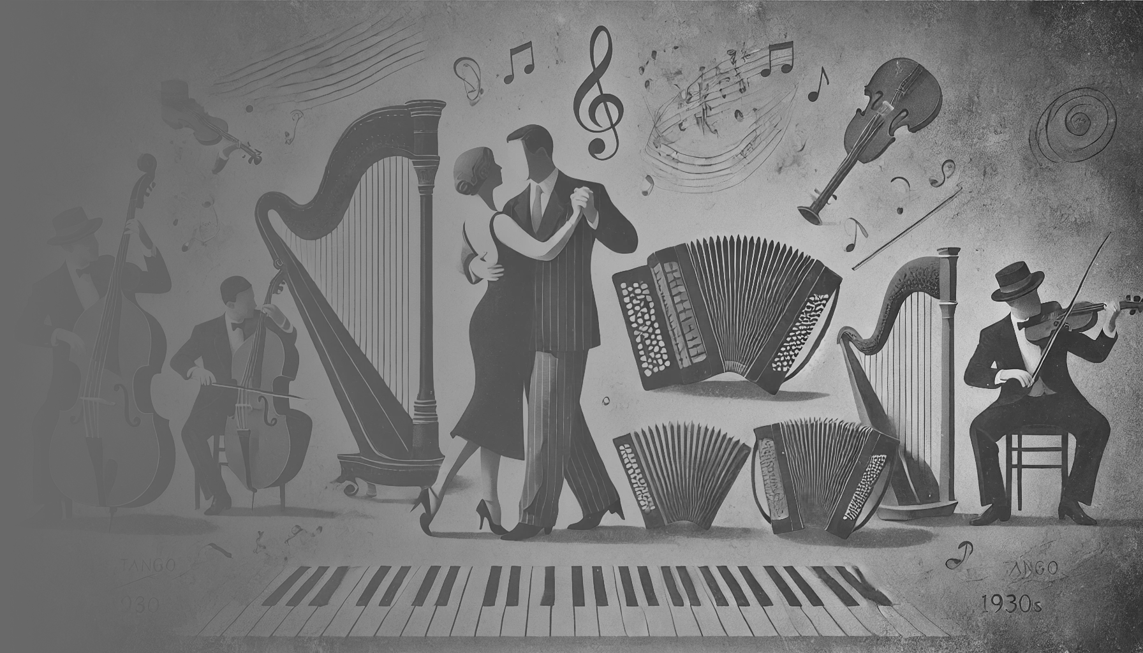
Milonga El Desbande
Milonga El Desbande
Milonga El Desbande
Milonga El Desbande
Milonga El Desbande
20 de Septiembre de 2024 de 22:00 a 01:30 duracion: 3 horas y 30 minutos
20 de Septiembre de 2024 de 22:00 a 01:30 duracion: 3 horas y 30 minutos
20 de Septiembre de 2024 de 22:00 a 01:30 duracion: 3 horas y 30 minutos
20 de Septiembre de 2024 de 22:00 a 01:30 duracion: 3 horas y 30 minutos
20 de Septiembre de 2024 de 22:00 a 01:30 duracion: 3 horas y 30 minutos
1 - Orquesta de Juan D'Arienzo Con Alberto Echagüe, 3 temas con una duración de 7 minutos y 32 segundos
1 - Orquesta de Juan D'Arienzo Con Alberto Echagüe, 3 temas con una duración de 7 minutos y 32 segundos
1 - Orquesta de Juan D'Arienzo Con Alberto Echagüe, 3 temas con una duración de 7 minutos y 32 segundos
1 - Orquesta de Juan D'Arienzo Con Alberto Echagüe, 3 temas con una duración de 7 minutos y 32 segundos
1 - Orquesta de Juan D'Arienzo Con Alberto Echagüe, 3 temas con una duración de 7 minutos y 32 segundos
2 - Orquesta de Adolfo Carabelli Con Alberto Gómez y Mercedes Simone, 3 temas con una duración de 8 minutos y 11 segundos
2 - Orquesta de Adolfo Carabelli Con Alberto Gómez y Mercedes Simone, 3 temas con una duración de 8 minutos y 11 segundos
2 - Orquesta de Adolfo Carabelli Con Alberto Gómez y Mercedes Simone, 3 temas con una duración de 8 minutos y 11 segundos
2 - Orquesta de Adolfo Carabelli Con Alberto Gómez y Mercedes Simone, 3 temas con una duración de 8 minutos y 11 segundos
2 - Orquesta de Adolfo Carabelli Con Alberto Gómez y Mercedes Simone, 3 temas con una duración de 8 minutos y 11 segundos
3 - Orquesta de Pedro Laurenz Con Juan Carlos Casas, 3 temas con una duración de 8 minutos y 12 segundos
3 - Orquesta de Pedro Laurenz Con Juan Carlos Casas, 3 temas con una duración de 8 minutos y 12 segundos
3 - Orquesta de Pedro Laurenz Con Juan Carlos Casas, 3 temas con una duración de 8 minutos y 12 segundos
3 - Orquesta de Pedro Laurenz Con Juan Carlos Casas, 3 temas con una duración de 8 minutos y 12 segundos
3 - Orquesta de Pedro Laurenz Con Juan Carlos Casas, 3 temas con una duración de 8 minutos y 12 segundos
4 - Orquesta de Rodolfo Biagi Vals con Alberto Amor, Andrés Falgás y Teófilo Ibáñez, 3 temas con una duración de 6 minutos y 53 segundos
4 - Orquesta de Rodolfo Biagi Vals con Alberto Amor, Andrés Falgás y Teófilo Ibáñez, 3 temas con una duración de 6 minutos y 53 segundos
4 - Orquesta de Rodolfo Biagi Vals con Alberto Amor, Andrés Falgás y Teófilo Ibáñez, 3 temas con una duración de 6 minutos y 53 segundos
4 - Orquesta de Rodolfo Biagi Vals con Alberto Amor, Andrés Falgás y Teófilo Ibáñez, 3 temas con una duración de 6 minutos y 53 segundos
4 - Orquesta de Rodolfo Biagi Vals con Alberto Amor, Andrés Falgás y Teófilo Ibáñez, 3 temas con una duración de 6 minutos y 53 segundos
5 - Orquesta de Astor Piazzolla Instrumental, 3 temas con una duración de 7 minutos y 40 segundos
5 - Orquesta de Astor Piazzolla Instrumental, 3 temas con una duración de 7 minutos y 40 segundos
5 - Orquesta de Astor Piazzolla Instrumental, 3 temas con una duración de 7 minutos y 40 segundos
5 - Orquesta de Astor Piazzolla Instrumental, 3 temas con una duración de 7 minutos y 40 segundos
5 - Orquesta de Astor Piazzolla Instrumental, 3 temas con una duración de 7 minutos y 40 segundos
6 - Orquesta de Ángel D'Agostino Con Ángel Vargas, 3 temas con una duración de 8 minutos y 44 segundos
6 - Orquesta de Ángel D'Agostino Con Ángel Vargas, 3 temas con una duración de 8 minutos y 44 segundos
6 - Orquesta de Ángel D'Agostino Con Ángel Vargas, 3 temas con una duración de 8 minutos y 44 segundos
6 - Orquesta de Ángel D'Agostino Con Ángel Vargas, 3 temas con una duración de 8 minutos y 44 segundos
6 - Orquesta de Ángel D'Agostino Con Ángel Vargas, 3 temas con una duración de 8 minutos y 44 segundos
7 - Orquesta de Osvaldo Fresedo Con Roberto Ray, 3 temas con una duración de 9 minutos y 35 segundos
7 - Orquesta de Osvaldo Fresedo Con Roberto Ray, 3 temas con una duración de 9 minutos y 35 segundos
7 - Orquesta de Osvaldo Fresedo Con Roberto Ray, 3 temas con una duración de 9 minutos y 35 segundos
7 - Orquesta de Osvaldo Fresedo Con Roberto Ray, 3 temas con una duración de 9 minutos y 35 segundos
7 - Orquesta de Osvaldo Fresedo Con Roberto Ray, 3 temas con una duración de 9 minutos y 35 segundos
8 - Orquesta de Francisco Canaro Milonga instrumental, 3 temas con una duración de 8 minutos y 24 segundos
8 - Orquesta de Francisco Canaro Milonga instrumental, 3 temas con una duración de 8 minutos y 24 segundos
8 - Orquesta de Francisco Canaro Milonga instrumental, 3 temas con una duración de 8 minutos y 24 segundos
8 - Orquesta de Francisco Canaro Milonga instrumental, 3 temas con una duración de 8 minutos y 24 segundos
8 - Orquesta de Francisco Canaro Milonga instrumental, 3 temas con una duración de 8 minutos y 24 segundos
9 - Orquesta de Ricardo Tanturi Con Alberto Castillo, 3 temas con una duración de 7 minutos y 41 segundos
9 - Orquesta de Ricardo Tanturi Con Alberto Castillo, 3 temas con una duración de 7 minutos y 41 segundos
9 - Orquesta de Ricardo Tanturi Con Alberto Castillo, 3 temas con una duración de 7 minutos y 41 segundos
9 - Orquesta de Ricardo Tanturi Con Alberto Castillo, 3 temas con una duración de 7 minutos y 41 segundos
9 - Orquesta de Ricardo Tanturi Con Alberto Castillo, 3 temas con una duración de 7 minutos y 41 segundos
10 - Orquesta de Miguel Caló Con Raúl Berón, 3 temas con una duración de 7 minutos y 49 segundos
10 - Orquesta de Miguel Caló Con Raúl Berón, 3 temas con una duración de 7 minutos y 49 segundos
10 - Orquesta de Miguel Caló Con Raúl Berón, 3 temas con una duración de 7 minutos y 49 segundos
10 - Orquesta de Miguel Caló Con Raúl Berón, 3 temas con una duración de 7 minutos y 49 segundos
10 - Orquesta de Miguel Caló Con Raúl Berón, 3 temas con una duración de 7 minutos y 49 segundos
11 - Orquesta de Juan D'Arienzo Instrumental, 3 temas con una duración de 8 minutos y 56 segundos
11 - Orquesta de Juan D'Arienzo Instrumental, 3 temas con una duración de 8 minutos y 56 segundos
11 - Orquesta de Juan D'Arienzo Instrumental, 3 temas con una duración de 8 minutos y 56 segundos
11 - Orquesta de Juan D'Arienzo Instrumental, 3 temas con una duración de 8 minutos y 56 segundos
11 - Orquesta de Juan D'Arienzo Instrumental, 3 temas con una duración de 8 minutos y 56 segundos
12 - Orquesta de Alfredo de Angelis Vals con Carlos Dante y Julio Martel, 3 temas con una duración de 8 minutos y 20 segundos
12 - Orquesta de Alfredo de Angelis Vals con Carlos Dante y Julio Martel, 3 temas con una duración de 8 minutos y 20 segundos
12 - Orquesta de Alfredo de Angelis Vals con Carlos Dante y Julio Martel, 3 temas con una duración de 8 minutos y 20 segundos
12 - Orquesta de Alfredo de Angelis Vals con Carlos Dante y Julio Martel, 3 temas con una duración de 8 minutos y 20 segundos
12 - Orquesta de Alfredo de Angelis Vals con Carlos Dante y Julio Martel, 3 temas con una duración de 8 minutos y 20 segundos
13 - Orquesta de Carlos di Sarli Con Alberto Podestá, 3 temas con una duración de 8 minutos y 58 segundos
13 - Orquesta de Carlos di Sarli Con Alberto Podestá, 3 temas con una duración de 8 minutos y 58 segundos
13 - Orquesta de Carlos di Sarli Con Alberto Podestá, 3 temas con una duración de 8 minutos y 58 segundos
13 - Orquesta de Carlos di Sarli Con Alberto Podestá, 3 temas con una duración de 8 minutos y 58 segundos
13 - Orquesta de Carlos di Sarli Con Alberto Podestá, 3 temas con una duración de 8 minutos y 58 segundos
14 - Orquesta de Francisco Canaro Con Roberto Maida, 3 temas con una duración de 9 minutos y 48 segundos
14 - Orquesta de Francisco Canaro Con Roberto Maida, 3 temas con una duración de 9 minutos y 48 segundos
14 - Orquesta de Francisco Canaro Con Roberto Maida, 3 temas con una duración de 9 minutos y 48 segundos
14 - Orquesta de Francisco Canaro Con Roberto Maida, 3 temas con una duración de 9 minutos y 48 segundos
14 - Orquesta de Francisco Canaro Con Roberto Maida, 3 temas con una duración de 9 minutos y 48 segundos
15 - Orquesta de Osvaldo Pugliese Con Roberto Chanel, 3 temas con una duración de 9 minutos y 6 segundos
15 - Orquesta de Osvaldo Pugliese Con Roberto Chanel, 3 temas con una duración de 9 minutos y 6 segundos
15 - Orquesta de Osvaldo Pugliese Con Roberto Chanel, 3 temas con una duración de 9 minutos y 6 segundos
15 - Orquesta de Osvaldo Pugliese Con Roberto Chanel, 3 temas con una duración de 9 minutos y 6 segundos
15 - Orquesta de Osvaldo Pugliese Con Roberto Chanel, 3 temas con una duración de 9 minutos y 6 segundos
16 - Orquesta de Francisco Lomuto Milonga con Fernando Díaz y Jorge Omar, 3 temas con una duración de 7 minutos y 29 segundos
16 - Orquesta de Francisco Lomuto Milonga con Fernando Díaz y Jorge Omar, 3 temas con una duración de 7 minutos y 29 segundos
16 - Orquesta de Francisco Lomuto Milonga con Fernando Díaz y Jorge Omar, 3 temas con una duración de 7 minutos y 29 segundos
16 - Orquesta de Francisco Lomuto Milonga con Fernando Díaz y Jorge Omar, 3 temas con una duración de 7 minutos y 29 segundos
16 - Orquesta de Francisco Lomuto Milonga con Fernando Díaz y Jorge Omar, 3 temas con una duración de 7 minutos y 29 segundos
17 - Orquesta de Enrique Rodríguez Con Roberto Flores, 3 temas con una duración de 7 minutos y 44 segundos
17 - Orquesta de Enrique Rodríguez Con Roberto Flores, 3 temas con una duración de 7 minutos y 44 segundos
17 - Orquesta de Enrique Rodríguez Con Roberto Flores, 3 temas con una duración de 7 minutos y 44 segundos
17 - Orquesta de Enrique Rodríguez Con Roberto Flores, 3 temas con una duración de 7 minutos y 44 segundos
17 - Orquesta de Enrique Rodríguez Con Roberto Flores, 3 temas con una duración de 7 minutos y 44 segundos
18 - Orquesta de Aníbal Troilo Instrumental, 3 temas con una duración de 7 minutos y 57 segundos
18 - Orquesta de Aníbal Troilo Instrumental, 3 temas con una duración de 7 minutos y 57 segundos
18 - Orquesta de Aníbal Troilo Instrumental, 3 temas con una duración de 7 minutos y 57 segundos
18 - Orquesta de Aníbal Troilo Instrumental, 3 temas con una duración de 7 minutos y 57 segundos
18 - Orquesta de Aníbal Troilo Instrumental, 3 temas con una duración de 7 minutos y 57 segundos
19 - Orquesta de Edgardo Donato Con Lita Morales y Romeo Gavioli, 3 temas con una duración de 9 minutos y 15 segundos
19 - Orquesta de Edgardo Donato Con Lita Morales y Romeo Gavioli, 3 temas con una duración de 9 minutos y 15 segundos
19 - Orquesta de Edgardo Donato Con Lita Morales y Romeo Gavioli, 3 temas con una duración de 9 minutos y 15 segundos
19 - Orquesta de Edgardo Donato Con Lita Morales y Romeo Gavioli, 3 temas con una duración de 9 minutos y 15 segundos
19 - Orquesta de Edgardo Donato Con Lita Morales y Romeo Gavioli, 3 temas con una duración de 9 minutos y 15 segundos
20 - Orquesta de Ricardo Tanturi Vals con Alberto Castillo, 3 temas con una duración de 7 minutos y 15 segundos
20 - Orquesta de Ricardo Tanturi Vals con Alberto Castillo, 3 temas con una duración de 7 minutos y 15 segundos
20 - Orquesta de Ricardo Tanturi Vals con Alberto Castillo, 3 temas con una duración de 7 minutos y 15 segundos
20 - Orquesta de Ricardo Tanturi Vals con Alberto Castillo, 3 temas con una duración de 7 minutos y 15 segundos
20 - Orquesta de Ricardo Tanturi Vals con Alberto Castillo, 3 temas con una duración de 7 minutos y 15 segundos
21 - Orquesta de Rodolfo Biagi Con Jorge Ortiz, 3 temas con una duración de 7 minutos y 44 segundos
21 - Orquesta de Rodolfo Biagi Con Jorge Ortiz, 3 temas con una duración de 7 minutos y 44 segundos
21 - Orquesta de Rodolfo Biagi Con Jorge Ortiz, 3 temas con una duración de 7 minutos y 44 segundos
21 - Orquesta de Rodolfo Biagi Con Jorge Ortiz, 3 temas con una duración de 7 minutos y 44 segundos
21 - Orquesta de Rodolfo Biagi Con Jorge Ortiz, 3 temas con una duración de 7 minutos y 44 segundos
22 - Orquesta de Ricardo Malerba Con Orlando Medina, 3 temas con una duración de 8 minutos y 31 segundos
22 - Orquesta de Ricardo Malerba Con Orlando Medina, 3 temas con una duración de 8 minutos y 31 segundos
22 - Orquesta de Ricardo Malerba Con Orlando Medina, 3 temas con una duración de 8 minutos y 31 segundos
22 - Orquesta de Ricardo Malerba Con Orlando Medina, 3 temas con una duración de 8 minutos y 31 segundos
22 - Orquesta de Ricardo Malerba Con Orlando Medina, 3 temas con una duración de 8 minutos y 31 segundos
23 - Orquesta de Juan D'Arienzo Con Héctor Mauré, 4 temas con una duración de 13 minutos y 13 segundos
23 - Orquesta de Juan D'Arienzo Con Héctor Mauré, 4 temas con una duración de 13 minutos y 13 segundos
23 - Orquesta de Juan D'Arienzo Con Héctor Mauré, 4 temas con una duración de 13 minutos y 13 segundos
23 - Orquesta de Juan D'Arienzo Con Héctor Mauré, 4 temas con una duración de 13 minutos y 13 segundos
23 - Orquesta de Juan D'Arienzo Con Héctor Mauré, 4 temas con una duración de 13 minutos y 13 segundos
Duración total sin cortinas: 3 horas, 14 minutos y 57 segundos, Duración total estimada: 3 horas, 36 minutos y 57 segundos
Duración total sin cortinas: 3 horas, 14 minutos y 57 segundos, Duración total estimada: 3 horas, 36 minutos y 57 segundos
Duración total sin cortinas: 3 horas, 14 minutos y 57 segundos, Duración total estimada: 3 horas, 36 minutos y 57 segundos
Duración total sin cortinas: 3 horas, 14 minutos y 57 segundos, Duración total estimada: 3 horas, 36 minutos y 57 segundos
Duración total sin cortinas: 3 horas, 14 minutos y 57 segundos, Duración total estimada: 3 horas, 36 minutos y 57 segundos

Slide 2

Rocío Márquez
Rocío Márquez
Rocío Márquez
Rocío Márquez
Rocío Márquez
Trago amargo (2019)
Trago amargo (2019)
Trago amargo (2019)
Trago amargo (2019)
Trago amargo (2019)

Slide 3
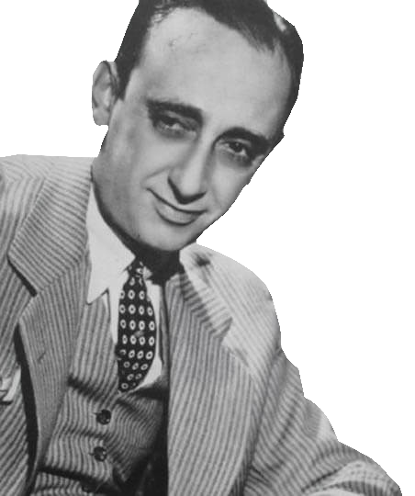
Orquesta de Juan D'Arienzo
Orquesta de Juan D'Arienzo
Orquesta de Juan D'Arienzo
Orquesta de Juan D'Arienzo
Orquesta de Juan D'Arienzo
Con Alberto Echagüe (1938 - 1939)
Con Alberto Echagüe (1938 - 1939)
Con Alberto Echagüe (1938 - 1939)
Con Alberto Echagüe (1938 - 1939)
Con Alberto Echagüe (1938 - 1939)
Trago amargo (1939)
Musica: Rafael Iriarte - Letra: Julio Navarrine
Trago amargo (1939)
Musica: Rafael Iriarte - Letra: Julio Navarrine
Trago amargo (1939)
Musica: Rafael Iriarte - Letra: Julio Navarrine
Trago amargo (1939)
Musica: Rafael Iriarte - Letra: Julio Navarrine
Trago amargo (1939)
Musica: Rafael Iriarte - Letra: Julio Navarrine
No mientas (1938)
Musica: Héctor Varela y Alfredo Lattero - Letra: Héctor Marcó
No mientas (1938)
Musica: Héctor Varela y Alfredo Lattero - Letra: Héctor Marcó
No mientas (1938)
Musica: Héctor Varela y Alfredo Lattero - Letra: Héctor Marcó
No mientas (1938)
Musica: Héctor Varela y Alfredo Lattero - Letra: Héctor Marcó
No mientas (1938)
Musica: Héctor Varela y Alfredo Lattero - Letra: Héctor Marcó
Qué importa (1939)
Musica: Ricardo Tanturi - Letra: Juan Carlos Thorry
Qué importa (1939)
Musica: Ricardo Tanturi - Letra: Juan Carlos Thorry
Qué importa (1939)
Musica: Ricardo Tanturi - Letra: Juan Carlos Thorry
Qué importa (1939)
Musica: Ricardo Tanturi - Letra: Juan Carlos Thorry
Qué importa (1939)
Musica: Ricardo Tanturi - Letra: Juan Carlos Thorry
© TDJ Edmundo Fraga Milonga El Desbande 20 de Septiembre de 2024
© TDJ Edmundo Fraga Milonga El Desbande 20 de Septiembre de 2024
© TDJ Edmundo Fraga Milonga El Desbande 20 de Septiembre de 2024
© TDJ Edmundo Fraga Milonga El Desbande 20 de Septiembre de 2024
© TDJ Edmundo Fraga Milonga El Desbande 20 de Septiembre de 2024

Slide 4
Los Limones
Los Limones
Los Limones
Los Limones
Los Limones
Ferrol (2012)
Ferrol (2012)
Ferrol (2012)
Ferrol (2012)
Ferrol (2012)

Slide 5
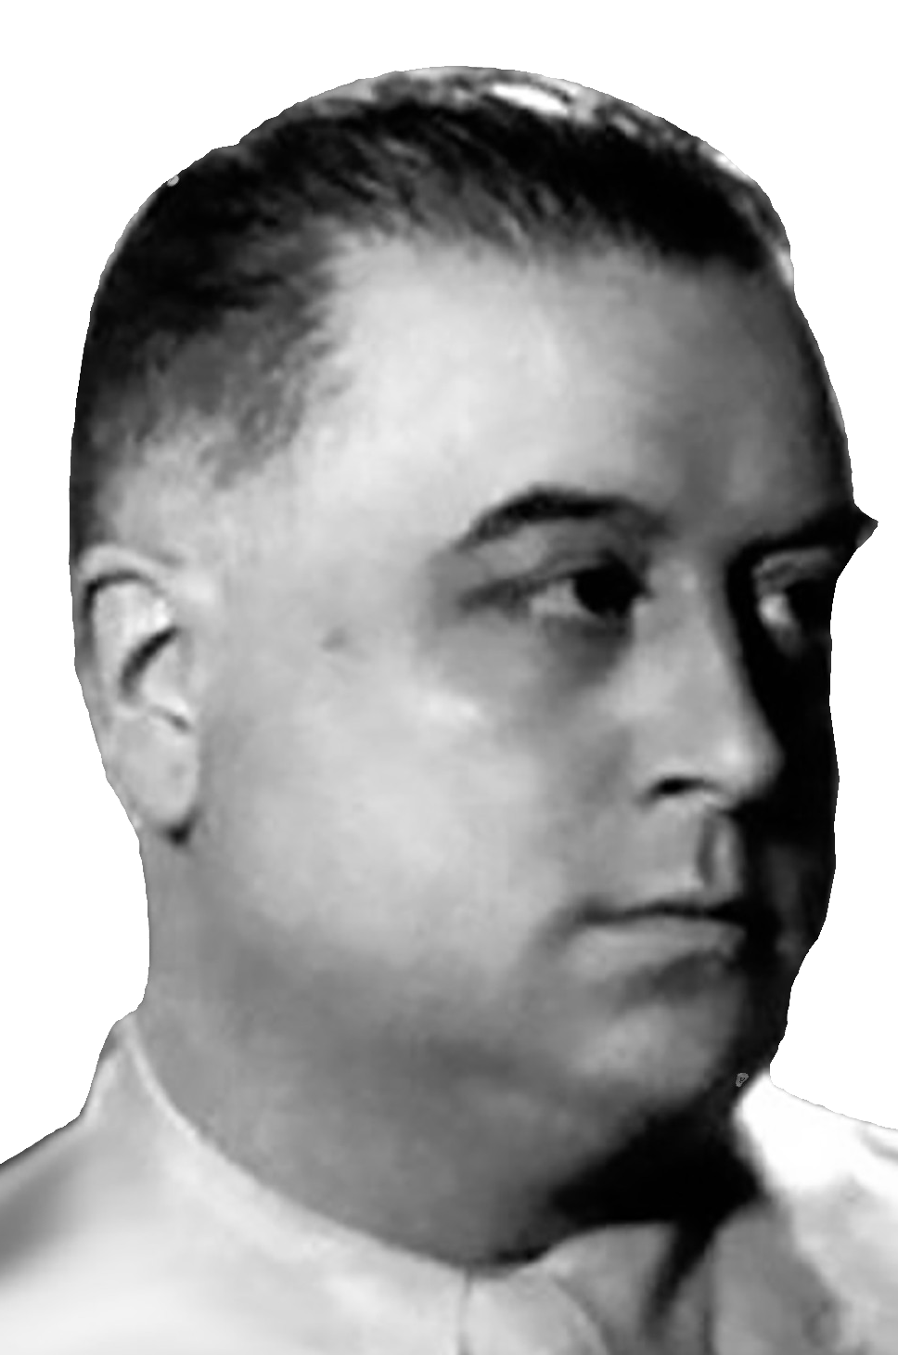
Orquesta de Adolfo Carabelli
Orquesta de Adolfo Carabelli
Orquesta de Adolfo Carabelli
Orquesta de Adolfo Carabelli
Orquesta de Adolfo Carabelli
Con Alberto Gómez y Mercedes Simone (1931 - 1932)
Con Alberto Gómez y Mercedes Simone (1931 - 1932)
Con Alberto Gómez y Mercedes Simone (1931 - 1932)
Con Alberto Gómez y Mercedes Simone (1931 - 1932)
Con Alberto Gómez y Mercedes Simone (1931 - 1932)
Alma (1932)
Musica: Federico Scorticati - Letra: Juan Sarcione
Alma (1932)
Musica: Federico Scorticati - Letra: Juan Sarcione
Alma (1932)
Musica: Federico Scorticati - Letra: Juan Sarcione
Alma (1932)
Musica: Federico Scorticati - Letra: Juan Sarcione
Alma (1932)
Musica: Federico Scorticati - Letra: Juan Sarcione
Cantando (1931)
Musica: Mercedes Simone - Letra: Mercedes Simone
Cantando (1931)
Musica: Mercedes Simone - Letra: Mercedes Simone
Cantando (1931)
Musica: Mercedes Simone - Letra: Mercedes Simone
Cantando (1931)
Musica: Mercedes Simone - Letra: Mercedes Simone
Cantando (1931)
Musica: Mercedes Simone - Letra: Mercedes Simone
Volvé (1932)
Musica: Edgardo Donato - Letra: Luis Bayón Herrera
Volvé (1932)
Musica: Edgardo Donato - Letra: Luis Bayón Herrera
Volvé (1932)
Musica: Edgardo Donato - Letra: Luis Bayón Herrera
Volvé (1932)
Musica: Edgardo Donato - Letra: Luis Bayón Herrera
Volvé (1932)
Musica: Edgardo Donato - Letra: Luis Bayón Herrera
© TDJ Edmundo Fraga Milonga El Desbande 20 de Septiembre de 2024
© TDJ Edmundo Fraga Milonga El Desbande 20 de Septiembre de 2024
© TDJ Edmundo Fraga Milonga El Desbande 20 de Septiembre de 2024
© TDJ Edmundo Fraga Milonga El Desbande 20 de Septiembre de 2024
© TDJ Edmundo Fraga Milonga El Desbande 20 de Septiembre de 2024

Slide 6
The Weeknd
The Weeknd
The Weeknd
The Weeknd
The Weeknd
Save Your Tears (2020)
Save Your Tears (2020)
Save Your Tears (2020)
Save Your Tears (2020)
Save Your Tears (2020)

Slide 7
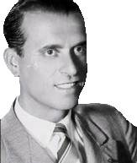
Orquesta de Pedro Laurenz
Orquesta de Pedro Laurenz
Orquesta de Pedro Laurenz
Orquesta de Pedro Laurenz
Orquesta de Pedro Laurenz
Con Juan Carlos Casas (1940 - 1940)
Con Juan Carlos Casas (1940 - 1940)
Con Juan Carlos Casas (1940 - 1940)
Con Juan Carlos Casas (1940 - 1940)
Con Juan Carlos Casas (1940 - 1940)
De puro guapo (1940)
Musica: Pedro Laurenz - Letra: Manuel Meaños
De puro guapo (1940)
Musica: Pedro Laurenz - Letra: Manuel Meaños
De puro guapo (1940)
Musica: Pedro Laurenz - Letra: Manuel Meaños
De puro guapo (1940)
Musica: Pedro Laurenz - Letra: Manuel Meaños
De puro guapo (1940)
Musica: Pedro Laurenz - Letra: Manuel Meaños
No me extraña (1940)
Musica: Antonio Alfonso Romano y Alberto Celenza - Letra: Carlos Bahr
No me extraña (1940)
Musica: Antonio Alfonso Romano y Alberto Celenza - Letra: Carlos Bahr
No me extraña (1940)
Musica: Antonio Alfonso Romano y Alberto Celenza - Letra: Carlos Bahr
No me extraña (1940)
Musica: Antonio Alfonso Romano y Alberto Celenza - Letra: Carlos Bahr
No me extraña (1940)
Musica: Antonio Alfonso Romano y Alberto Celenza - Letra: Carlos Bahr
Como dos extraños (1940)
Musica: Pedro Laurenz - Letra: José María Contursi
Como dos extraños (1940)
Musica: Pedro Laurenz - Letra: José María Contursi
Como dos extraños (1940)
Musica: Pedro Laurenz - Letra: José María Contursi
Como dos extraños (1940)
Musica: Pedro Laurenz - Letra: José María Contursi
Como dos extraños (1940)
Musica: Pedro Laurenz - Letra: José María Contursi
© TDJ Edmundo Fraga Milonga El Desbande 20 de Septiembre de 2024
© TDJ Edmundo Fraga Milonga El Desbande 20 de Septiembre de 2024
© TDJ Edmundo Fraga Milonga El Desbande 20 de Septiembre de 2024
© TDJ Edmundo Fraga Milonga El Desbande 20 de Septiembre de 2024
© TDJ Edmundo Fraga Milonga El Desbande 20 de Septiembre de 2024

Slide 8
Raphael
Raphael
Raphael
Raphael
Raphael
Caravane (2007)
Caravane (2007)
Caravane (2007)
Caravane (2007)
Caravane (2007)

Slide 9
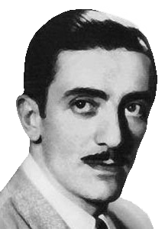
Orquesta de Rodolfo Biagi
Orquesta de Rodolfo Biagi
Orquesta de Rodolfo Biagi
Orquesta de Rodolfo Biagi
Orquesta de Rodolfo Biagi
Vals con Alberto Amor, Andrés Falgás y Teófilo Ibáñez (1938 - 1946)
Vals con Alberto Amor, Andrés Falgás y Teófilo Ibáñez (1938 - 1946)
Vals con Alberto Amor, Andrés Falgás y Teófilo Ibáñez (1938 - 1946)
Vals con Alberto Amor, Andrés Falgás y Teófilo Ibáñez (1938 - 1946)
Vals con Alberto Amor, Andrés Falgás y Teófilo Ibáñez (1938 - 1946)
Loca de amor (La loca de amor) (1938)
Musica: Pablo Vázquez - Letra: Ricardo Podestá
Loca de amor (La loca de amor) (1938)
Musica: Pablo Vázquez - Letra: Ricardo Podestá
Loca de amor (La loca de amor) (1938)
Musica: Pablo Vázquez - Letra: Ricardo Podestá
Loca de amor (La loca de amor) (1938)
Musica: Pablo Vázquez - Letra: Ricardo Podestá
Loca de amor (La loca de amor) (1938)
Musica: Pablo Vázquez - Letra: Ricardo Podestá
Aroma de amor (1946)
Musica: Román Juri - Letra: Carlos Waiss
Aroma de amor (1946)
Musica: Román Juri - Letra: Carlos Waiss
Aroma de amor (1946)
Musica: Román Juri - Letra: Carlos Waiss
Aroma de amor (1946)
Musica: Román Juri - Letra: Carlos Waiss
Aroma de amor (1946)
Musica: Román Juri - Letra: Carlos Waiss
Dichas que viví (1939)
Musica: Fernando José Lupi - Letra: Enrique Lupi
Dichas que viví (1939)
Musica: Fernando José Lupi - Letra: Enrique Lupi
Dichas que viví (1939)
Musica: Fernando José Lupi - Letra: Enrique Lupi
Dichas que viví (1939)
Musica: Fernando José Lupi - Letra: Enrique Lupi
Dichas que viví (1939)
Musica: Fernando José Lupi - Letra: Enrique Lupi
© TDJ Edmundo Fraga Milonga El Desbande 20 de Septiembre de 2024
© TDJ Edmundo Fraga Milonga El Desbande 20 de Septiembre de 2024
© TDJ Edmundo Fraga Milonga El Desbande 20 de Septiembre de 2024
© TDJ Edmundo Fraga Milonga El Desbande 20 de Septiembre de 2024
© TDJ Edmundo Fraga Milonga El Desbande 20 de Septiembre de 2024

Slide 10
The Civil Wars
The Civil Wars
The Civil Wars
The Civil Wars
The Civil Wars
Dance Me to the End of Love (2011)
Dance Me to the End of Love (2011)
Dance Me to the End of Love (2011)
Dance Me to the End of Love (2011)
Dance Me to the End of Love (2011)

Slide 11
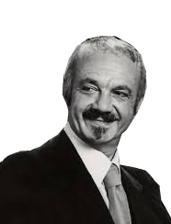
Orquesta de Astor Piazzolla
Orquesta de Astor Piazzolla
Orquesta de Astor Piazzolla
Orquesta de Astor Piazzolla
Orquesta de Astor Piazzolla
Instrumental (1946 - 1947)
Instrumental (1946 - 1947)
Instrumental (1946 - 1947)
Instrumental (1946 - 1947)
Instrumental (1946 - 1947)
El recodo (1946)
Musica: Alejandro Junnissi - Letra: Armando Tagini
El recodo (1946)
Musica: Alejandro Junnissi - Letra: Armando Tagini
El recodo (1946)
Musica: Alejandro Junnissi - Letra: Armando Tagini
El recodo (1946)
Musica: Alejandro Junnissi - Letra: Armando Tagini
El recodo (1946)
Musica: Alejandro Junnissi - Letra: Armando Tagini
El pillete (1947)
Musica: Graciano De Leone
El pillete (1947)
Musica: Graciano De Leone
El pillete (1947)
Musica: Graciano De Leone
El pillete (1947)
Musica: Graciano De Leone
El pillete (1947)
Musica: Graciano De Leone
El desbande (1946)
Musica: Astor Piazzolla
El desbande (1946)
Musica: Astor Piazzolla
El desbande (1946)
Musica: Astor Piazzolla
El desbande (1946)
Musica: Astor Piazzolla
El desbande (1946)
Musica: Astor Piazzolla
© TDJ Edmundo Fraga Milonga El Desbande 20 de Septiembre de 2024
© TDJ Edmundo Fraga Milonga El Desbande 20 de Septiembre de 2024
© TDJ Edmundo Fraga Milonga El Desbande 20 de Septiembre de 2024
© TDJ Edmundo Fraga Milonga El Desbande 20 de Septiembre de 2024
© TDJ Edmundo Fraga Milonga El Desbande 20 de Septiembre de 2024

Slide 12
Stephen Sanchez
Stephen Sanchez
Stephen Sanchez
Stephen Sanchez
Stephen Sanchez
Until I Found You (2022)
Until I Found You (2022)
Until I Found You (2022)
Until I Found You (2022)
Until I Found You (2022)

Slide 13
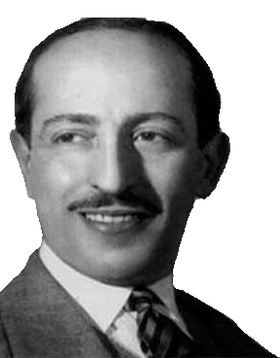
Orquesta de Ángel D'Agostino
Orquesta de Ángel D'Agostino
Orquesta de Ángel D'Agostino
Orquesta de Ángel D'Agostino
Orquesta de Ángel D'Agostino
Con Ángel Vargas (1941 - 1945)
Con Ángel Vargas (1941 - 1945)
Con Ángel Vargas (1941 - 1945)
Con Ángel Vargas (1941 - 1945)
Con Ángel Vargas (1941 - 1945)
A quién le puede importar (1945)
Musica: Mariano Mores - Letra: Enrique Cadícamo
A quién le puede importar (1945)
Musica: Mariano Mores - Letra: Enrique Cadícamo
A quién le puede importar (1945)
Musica: Mariano Mores - Letra: Enrique Cadícamo
A quién le puede importar (1945)
Musica: Mariano Mores - Letra: Enrique Cadícamo
A quién le puede importar (1945)
Musica: Mariano Mores - Letra: Enrique Cadícamo
Ahora no me conocés (1941)
Musica: Armando Baliotti - Letra: Carlos Giampetruzzi
Ahora no me conocés (1941)
Musica: Armando Baliotti - Letra: Carlos Giampetruzzi
Ahora no me conocés (1941)
Musica: Armando Baliotti - Letra: Carlos Giampetruzzi
Ahora no me conocés (1941)
Musica: Armando Baliotti - Letra: Carlos Giampetruzzi
Ahora no me conocés (1941)
Musica: Armando Baliotti - Letra: Carlos Giampetruzzi
Tomo y obligo (1943)
Musica: Carlos Gardel - Letra: Manuel Romero
Tomo y obligo (1943)
Musica: Carlos Gardel - Letra: Manuel Romero
Tomo y obligo (1943)
Musica: Carlos Gardel - Letra: Manuel Romero
Tomo y obligo (1943)
Musica: Carlos Gardel - Letra: Manuel Romero
Tomo y obligo (1943)
Musica: Carlos Gardel - Letra: Manuel Romero
© TDJ Edmundo Fraga Milonga El Desbande 20 de Septiembre de 2024
© TDJ Edmundo Fraga Milonga El Desbande 20 de Septiembre de 2024
© TDJ Edmundo Fraga Milonga El Desbande 20 de Septiembre de 2024
© TDJ Edmundo Fraga Milonga El Desbande 20 de Septiembre de 2024
© TDJ Edmundo Fraga Milonga El Desbande 20 de Septiembre de 2024

Slide 14
Marshmello
Marshmello
Marshmello
Marshmello
Marshmello
Friends (2018)
Friends (2018)
Friends (2018)
Friends (2018)
Friends (2018)

Slide 15
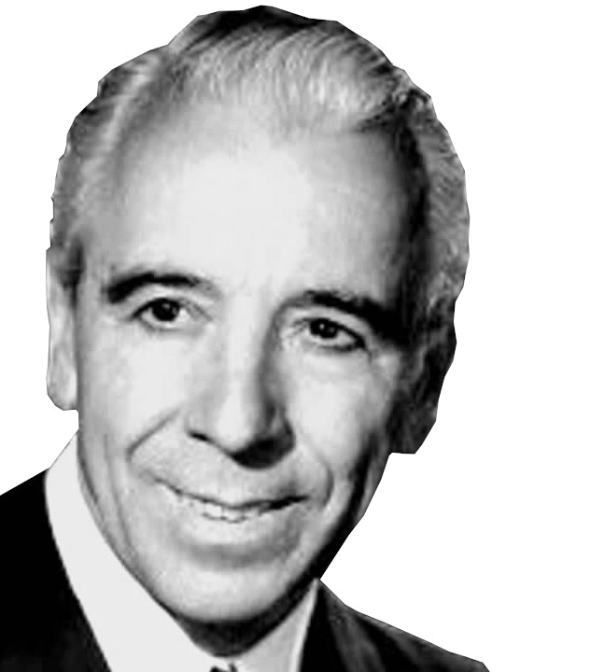
Orquesta de Osvaldo Fresedo
Orquesta de Osvaldo Fresedo
Orquesta de Osvaldo Fresedo
Orquesta de Osvaldo Fresedo
Orquesta de Osvaldo Fresedo
Con Roberto Ray (1935 - 1938)
Con Roberto Ray (1935 - 1938)
Con Roberto Ray (1935 - 1938)
Con Roberto Ray (1935 - 1938)
Con Roberto Ray (1935 - 1938)
Siempre es carnaval (1937)
Musica: Osvaldo Fresedo - Letra: Emilio Fresedo
Siempre es carnaval (1937)
Musica: Osvaldo Fresedo - Letra: Emilio Fresedo
Siempre es carnaval (1937)
Musica: Osvaldo Fresedo - Letra: Emilio Fresedo
Siempre es carnaval (1937)
Musica: Osvaldo Fresedo - Letra: Emilio Fresedo
Siempre es carnaval (1937)
Musica: Osvaldo Fresedo - Letra: Emilio Fresedo
Telón (1938)
Musica: Lucio Demare - Letra: Homero Manzi
Telón (1938)
Musica: Lucio Demare - Letra: Homero Manzi
Telón (1938)
Musica: Lucio Demare - Letra: Homero Manzi
Telón (1938)
Musica: Lucio Demare - Letra: Homero Manzi
Telón (1938)
Musica: Lucio Demare - Letra: Homero Manzi
Isla de Capri (1935)
Musica: Will Grosz - Letra: Ángel Del Valle
Isla de Capri (1935)
Musica: Will Grosz - Letra: Ángel Del Valle
Isla de Capri (1935)
Musica: Will Grosz - Letra: Ángel Del Valle
Isla de Capri (1935)
Musica: Will Grosz - Letra: Ángel Del Valle
Isla de Capri (1935)
Musica: Will Grosz - Letra: Ángel Del Valle
© TDJ Edmundo Fraga Milonga El Desbande 20 de Septiembre de 2024
© TDJ Edmundo Fraga Milonga El Desbande 20 de Septiembre de 2024
© TDJ Edmundo Fraga Milonga El Desbande 20 de Septiembre de 2024
© TDJ Edmundo Fraga Milonga El Desbande 20 de Septiembre de 2024
© TDJ Edmundo Fraga Milonga El Desbande 20 de Septiembre de 2024

Slide 16
Tonina
Tonina
Tonina
Tonina
Tonina
While My Guitar Gently Weeps (2018)
While My Guitar Gently Weeps (2018)
While My Guitar Gently Weeps (2018)
While My Guitar Gently Weeps (2018)
While My Guitar Gently Weeps (2018)

Slide 17
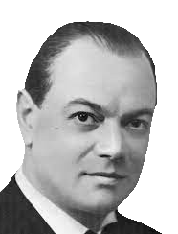
Orquesta de Francisco Canaro
Orquesta de Francisco Canaro
Orquesta de Francisco Canaro
Orquesta de Francisco Canaro
Orquesta de Francisco Canaro
Milonga instrumental (1937 - 1950)
Milonga instrumental (1937 - 1950)
Milonga instrumental (1937 - 1950)
Milonga instrumental (1937 - 1950)
Milonga instrumental (1937 - 1950)
Milonga de mis amores (1937)
Musica: Pedro Laurenz - Letra: José María Contursi
Milonga de mis amores (1937)
Musica: Pedro Laurenz - Letra: José María Contursi
Milonga de mis amores (1937)
Musica: Pedro Laurenz - Letra: José María Contursi
Milonga de mis amores (1937)
Musica: Pedro Laurenz - Letra: José María Contursi
Milonga de mis amores (1937)
Musica: Pedro Laurenz - Letra: José María Contursi
Reliquias porteñas (1938)
Musica: Graciano De Leone - Letra: Celedonio Flores
Reliquias porteñas (1938)
Musica: Graciano De Leone - Letra: Celedonio Flores
Reliquias porteñas (1938)
Musica: Graciano De Leone - Letra: Celedonio Flores
Reliquias porteñas (1938)
Musica: Graciano De Leone - Letra: Celedonio Flores
Reliquias porteñas (1938)
Musica: Graciano De Leone - Letra: Celedonio Flores
Arrabalera (1950)
Musica: Osvaldo Fresedo - Letra: Eduardo Calvo
Arrabalera (1950)
Musica: Osvaldo Fresedo - Letra: Eduardo Calvo
Arrabalera (1950)
Musica: Osvaldo Fresedo - Letra: Eduardo Calvo
Arrabalera (1950)
Musica: Osvaldo Fresedo - Letra: Eduardo Calvo
Arrabalera (1950)
Musica: Osvaldo Fresedo - Letra: Eduardo Calvo
© TDJ Edmundo Fraga Milonga El Desbande 20 de Septiembre de 2024
© TDJ Edmundo Fraga Milonga El Desbande 20 de Septiembre de 2024
© TDJ Edmundo Fraga Milonga El Desbande 20 de Septiembre de 2024
© TDJ Edmundo Fraga Milonga El Desbande 20 de Septiembre de 2024
© TDJ Edmundo Fraga Milonga El Desbande 20 de Septiembre de 2024

Slide 18
Pomplamoose
Pomplamoose
Pomplamoose
Pomplamoose
Pomplamoose
Les yeux noirs (feat. The Vignes Rooftop Revival) (2020)
Les yeux noirs (feat. The Vignes Rooftop Revival) (2020)
Les yeux noirs (feat. The Vignes Rooftop Revival) (2020)
Les yeux noirs (feat. The Vignes Rooftop Revival) (2020)
Les yeux noirs (feat. The Vignes Rooftop Revival) (2020)

Slide 19
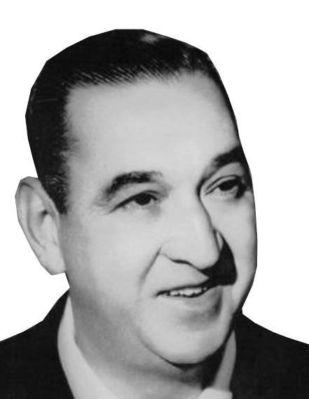
Orquesta de Ricardo Tanturi
Orquesta de Ricardo Tanturi
Orquesta de Ricardo Tanturi
Orquesta de Ricardo Tanturi
Orquesta de Ricardo Tanturi
Con Alberto Castillo (1941 - 1943)
Con Alberto Castillo (1941 - 1943)
Con Alberto Castillo (1941 - 1943)
Con Alberto Castillo (1941 - 1943)
Con Alberto Castillo (1941 - 1943)
Decile que vuelva (1942)
Musica: Miguel Bucino - Letra: Miguel Bucino
Decile que vuelva (1942)
Musica: Miguel Bucino - Letra: Miguel Bucino
Decile que vuelva (1942)
Musica: Miguel Bucino - Letra: Miguel Bucino
Decile que vuelva (1942)
Musica: Miguel Bucino - Letra: Miguel Bucino
Decile que vuelva (1942)
Musica: Miguel Bucino - Letra: Miguel Bucino
Recuerdo malevo (1941)
Musica: Carlos Gardel - Letra: Alfredo Le Pera
Recuerdo malevo (1941)
Musica: Carlos Gardel - Letra: Alfredo Le Pera
Recuerdo malevo (1941)
Musica: Carlos Gardel - Letra: Alfredo Le Pera
Recuerdo malevo (1941)
Musica: Carlos Gardel - Letra: Alfredo Le Pera
Recuerdo malevo (1941)
Musica: Carlos Gardel - Letra: Alfredo Le Pera
Mi piba (Mi piba linda) (1943)
Musica: Rodolfo Sciammarella - Letra: Manuel Romero
Mi piba (Mi piba linda) (1943)
Musica: Rodolfo Sciammarella - Letra: Manuel Romero
Mi piba (Mi piba linda) (1943)
Musica: Rodolfo Sciammarella - Letra: Manuel Romero
Mi piba (Mi piba linda) (1943)
Musica: Rodolfo Sciammarella - Letra: Manuel Romero
Mi piba (Mi piba linda) (1943)
Musica: Rodolfo Sciammarella - Letra: Manuel Romero
© TDJ Edmundo Fraga Milonga El Desbande 20 de Septiembre de 2024
© TDJ Edmundo Fraga Milonga El Desbande 20 de Septiembre de 2024
© TDJ Edmundo Fraga Milonga El Desbande 20 de Septiembre de 2024
© TDJ Edmundo Fraga Milonga El Desbande 20 de Septiembre de 2024
© TDJ Edmundo Fraga Milonga El Desbande 20 de Septiembre de 2024

Slide 20
Em Beihold
Em Beihold
Em Beihold
Em Beihold
Em Beihold
Too Precious (2022)
Too Precious (2022)
Too Precious (2022)
Too Precious (2022)
Too Precious (2022)

Slide 21
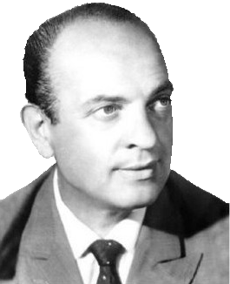
Orquesta de Miguel Caló
Orquesta de Miguel Caló
Orquesta de Miguel Caló
Orquesta de Miguel Caló
Orquesta de Miguel Caló
Con Raúl Berón (1942 - 1942)
Con Raúl Berón (1942 - 1942)
Con Raúl Berón (1942 - 1942)
Con Raúl Berón (1942 - 1942)
Con Raúl Berón (1942 - 1942)
Al compás del corazón (Late un corazón) (1942)
Musica: Domingo Federico - Letra: Homero Expósito
Al compás del corazón (Late un corazón) (1942)
Musica: Domingo Federico - Letra: Homero Expósito
Al compás del corazón (Late un corazón) (1942)
Musica: Domingo Federico - Letra: Homero Expósito
Al compás del corazón (Late un corazón) (1942)
Musica: Domingo Federico - Letra: Homero Expósito
Al compás del corazón (Late un corazón) (1942)
Musica: Domingo Federico - Letra: Homero Expósito
Margarita Gauthier (1942)
Musica: Joaquín Mora - Letra: Julio Jorge Nelson
Margarita Gauthier (1942)
Musica: Joaquín Mora - Letra: Julio Jorge Nelson
Margarita Gauthier (1942)
Musica: Joaquín Mora - Letra: Julio Jorge Nelson
Margarita Gauthier (1942)
Musica: Joaquín Mora - Letra: Julio Jorge Nelson
Margarita Gauthier (1942)
Musica: Joaquín Mora - Letra: Julio Jorge Nelson
Jamás retornarás (1942)
Musica: Osmar Maderna y Miguel Caló - Letra: Osmar Maderna y Miguel Caló
Jamás retornarás (1942)
Musica: Osmar Maderna y Miguel Caló - Letra: Osmar Maderna y Miguel Caló
Jamás retornarás (1942)
Musica: Osmar Maderna y Miguel Caló - Letra: Osmar Maderna y Miguel Caló
Jamás retornarás (1942)
Musica: Osmar Maderna y Miguel Caló - Letra: Osmar Maderna y Miguel Caló
Jamás retornarás (1942)
Musica: Osmar Maderna y Miguel Caló - Letra: Osmar Maderna y Miguel Caló
© TDJ Edmundo Fraga Milonga El Desbande 20 de Septiembre de 2024
© TDJ Edmundo Fraga Milonga El Desbande 20 de Septiembre de 2024
© TDJ Edmundo Fraga Milonga El Desbande 20 de Septiembre de 2024
© TDJ Edmundo Fraga Milonga El Desbande 20 de Septiembre de 2024
© TDJ Edmundo Fraga Milonga El Desbande 20 de Septiembre de 2024

Slide 22
Felix Jaehn Feat. Jasime Thompson
Felix Jaehn Feat. Jasime Thompson
Felix Jaehn Feat. Jasime Thompson
Felix Jaehn Feat. Jasime Thompson
Felix Jaehn Feat. Jasime Thompson
Ain't Nobody (Loves Me Better) (2015)
Ain't Nobody (Loves Me Better) (2015)
Ain't Nobody (Loves Me Better) (2015)
Ain't Nobody (Loves Me Better) (2015)
Ain't Nobody (Loves Me Better) (2015)

Slide 23
Orquesta de Juan D'Arienzo
Orquesta de Juan D'Arienzo
Orquesta de Juan D'Arienzo
Orquesta de Juan D'Arienzo
Orquesta de Juan D'Arienzo
Instrumental (1937 - 1939)
Instrumental (1937 - 1939)
Instrumental (1937 - 1939)
Instrumental (1937 - 1939)
Instrumental (1937 - 1939)
Maipo (1939)
Musica: Eduardo Arolas - Letra: Gabriel Clausi
Maipo (1939)
Musica: Eduardo Arolas - Letra: Gabriel Clausi
Maipo (1939)
Musica: Eduardo Arolas - Letra: Gabriel Clausi
Maipo (1939)
Musica: Eduardo Arolas - Letra: Gabriel Clausi
Maipo (1939)
Musica: Eduardo Arolas - Letra: Gabriel Clausi
Por qué razón (1939)
Musica: Salvador Grupillo - Letra: Francisco Antonio Lío
Por qué razón (1939)
Musica: Salvador Grupillo - Letra: Francisco Antonio Lío
Por qué razón (1939)
Musica: Salvador Grupillo - Letra: Francisco Antonio Lío
Por qué razón (1939)
Musica: Salvador Grupillo - Letra: Francisco Antonio Lío
Por qué razón (1939)
Musica: Salvador Grupillo - Letra: Francisco Antonio Lío
El cencerro (1937)
Musica: José Martínez - Letra: Francisco Lío
El cencerro (1937)
Musica: José Martínez - Letra: Francisco Lío
El cencerro (1937)
Musica: José Martínez - Letra: Francisco Lío
El cencerro (1937)
Musica: José Martínez - Letra: Francisco Lío
El cencerro (1937)
Musica: José Martínez - Letra: Francisco Lío
© TDJ Edmundo Fraga Milonga El Desbande 20 de Septiembre de 2024
© TDJ Edmundo Fraga Milonga El Desbande 20 de Septiembre de 2024
© TDJ Edmundo Fraga Milonga El Desbande 20 de Septiembre de 2024
© TDJ Edmundo Fraga Milonga El Desbande 20 de Septiembre de 2024
© TDJ Edmundo Fraga Milonga El Desbande 20 de Septiembre de 2024

Slide 24
BoyWithUke
BoyWithUke
BoyWithUke
BoyWithUke
BoyWithUke
Toxic (2021)
Toxic (2021)
Toxic (2021)
Toxic (2021)
Toxic (2021)

Slide 25
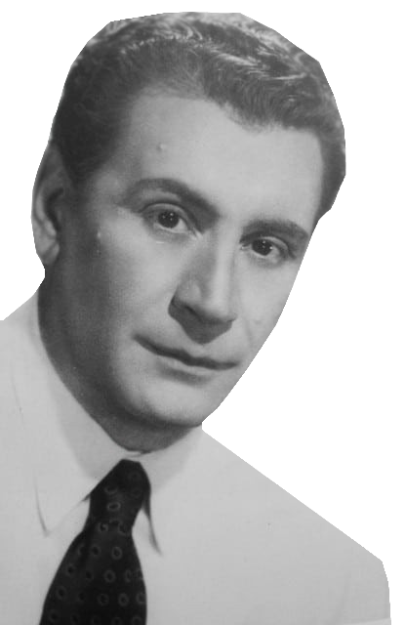
Orquesta de Alfredo de Angelis
Orquesta de Alfredo de Angelis
Orquesta de Alfredo de Angelis
Orquesta de Alfredo de Angelis
Orquesta de Alfredo de Angelis
Vals con Carlos Dante y Julio Martel (1945 - 1953)
Vals con Carlos Dante y Julio Martel (1945 - 1953)
Vals con Carlos Dante y Julio Martel (1945 - 1953)
Vals con Carlos Dante y Julio Martel (1945 - 1953)
Vals con Carlos Dante y Julio Martel (1945 - 1953)
Que nadie sepa mi sufrir (1953)
Musica: Ángel Cabral - Letra: Enrique Dizeo
Que nadie sepa mi sufrir (1953)
Musica: Ángel Cabral - Letra: Enrique Dizeo
Que nadie sepa mi sufrir (1953)
Musica: Ángel Cabral - Letra: Enrique Dizeo
Que nadie sepa mi sufrir (1953)
Musica: Ángel Cabral - Letra: Enrique Dizeo
Que nadie sepa mi sufrir (1953)
Musica: Ángel Cabral - Letra: Enrique Dizeo
Ilusión azul (1945)
Musica: Arquímedes Arci - Letra: Arquímedes Arci
Ilusión azul (1945)
Musica: Arquímedes Arci - Letra: Arquímedes Arci
Ilusión azul (1945)
Musica: Arquímedes Arci - Letra: Arquímedes Arci
Ilusión azul (1945)
Musica: Arquímedes Arci - Letra: Arquímedes Arci
Ilusión azul (1945)
Musica: Arquímedes Arci - Letra: Arquímedes Arci
Pobre flor (Primera ilusión) (1946)
Musica: Luis Mottolese - Letra: Víctor Feliciano Spíndola
Pobre flor (Primera ilusión) (1946)
Musica: Luis Mottolese - Letra: Víctor Feliciano Spíndola
Pobre flor (Primera ilusión) (1946)
Musica: Luis Mottolese - Letra: Víctor Feliciano Spíndola
Pobre flor (Primera ilusión) (1946)
Musica: Luis Mottolese - Letra: Víctor Feliciano Spíndola
Pobre flor (Primera ilusión) (1946)
Musica: Luis Mottolese - Letra: Víctor Feliciano Spíndola
© TDJ Edmundo Fraga Milonga El Desbande 20 de Septiembre de 2024
© TDJ Edmundo Fraga Milonga El Desbande 20 de Septiembre de 2024
© TDJ Edmundo Fraga Milonga El Desbande 20 de Septiembre de 2024
© TDJ Edmundo Fraga Milonga El Desbande 20 de Septiembre de 2024
© TDJ Edmundo Fraga Milonga El Desbande 20 de Septiembre de 2024

Slide 26
Cake
Cake
Cake
Cake
Cake
I Will Survive (1997)
I Will Survive (1997)
I Will Survive (1997)
I Will Survive (1997)
I Will Survive (1997)

Slide 27
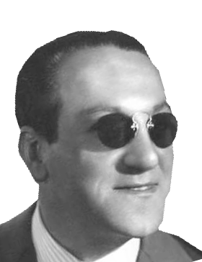
Orquesta de Carlos di Sarli
Orquesta de Carlos di Sarli
Orquesta de Carlos di Sarli
Orquesta de Carlos di Sarli
Orquesta de Carlos di Sarli
Con Alberto Podestá (1942 - 1944)
Con Alberto Podestá (1942 - 1944)
Con Alberto Podestá (1942 - 1944)
Con Alberto Podestá (1942 - 1944)
Con Alberto Podestá (1942 - 1944)
Junto a tu corazón (1942)
Musica: Enrique Francini y Héctor Stamponi - Letra: José María Contursi
Junto a tu corazón (1942)
Musica: Enrique Francini y Héctor Stamponi - Letra: José María Contursi
Junto a tu corazón (1942)
Musica: Enrique Francini y Héctor Stamponi - Letra: José María Contursi
Junto a tu corazón (1942)
Musica: Enrique Francini y Héctor Stamponi - Letra: José María Contursi
Junto a tu corazón (1942)
Musica: Enrique Francini y Héctor Stamponi - Letra: José María Contursi
Nada (1944)
Musica: José Dames - Letra: Horacio Sanguinetti
Nada (1944)
Musica: José Dames - Letra: Horacio Sanguinetti
Nada (1944)
Musica: José Dames - Letra: Horacio Sanguinetti
Nada (1944)
Musica: José Dames - Letra: Horacio Sanguinetti
Nada (1944)
Musica: José Dames - Letra: Horacio Sanguinetti
Tú el cielo y tú (1944)
Musica: Mario Canaro - Letra: Héctor Marcó
Tú el cielo y tú (1944)
Musica: Mario Canaro - Letra: Héctor Marcó
Tú el cielo y tú (1944)
Musica: Mario Canaro - Letra: Héctor Marcó
Tú el cielo y tú (1944)
Musica: Mario Canaro - Letra: Héctor Marcó
Tú el cielo y tú (1944)
Musica: Mario Canaro - Letra: Héctor Marcó
© TDJ Edmundo Fraga Milonga El Desbande 20 de Septiembre de 2024
© TDJ Edmundo Fraga Milonga El Desbande 20 de Septiembre de 2024
© TDJ Edmundo Fraga Milonga El Desbande 20 de Septiembre de 2024
© TDJ Edmundo Fraga Milonga El Desbande 20 de Septiembre de 2024
© TDJ Edmundo Fraga Milonga El Desbande 20 de Septiembre de 2024

Slide 28
Benson Boone
Benson Boone
Benson Boone
Benson Boone
Benson Boone
Beautiful Things (2024)
Beautiful Things (2024)
Beautiful Things (2024)
Beautiful Things (2024)
Beautiful Things (2024)

Slide 29
Orquesta de Francisco Canaro
Orquesta de Francisco Canaro
Orquesta de Francisco Canaro
Orquesta de Francisco Canaro
Orquesta de Francisco Canaro
Con Roberto Maida (1935 - 1938)
Con Roberto Maida (1935 - 1938)
Con Roberto Maida (1935 - 1938)
Con Roberto Maida (1935 - 1938)
Con Roberto Maida (1935 - 1938)
El adiós (1938)
Musica: Maruja Pacheco Huergo - Letra: Virgilio San Clemente
El adiós (1938)
Musica: Maruja Pacheco Huergo - Letra: Virgilio San Clemente
El adiós (1938)
Musica: Maruja Pacheco Huergo - Letra: Virgilio San Clemente
El adiós (1938)
Musica: Maruja Pacheco Huergo - Letra: Virgilio San Clemente
El adiós (1938)
Musica: Maruja Pacheco Huergo - Letra: Virgilio San Clemente
Invierno (1937)
Musica: Horacio Petorosi - Letra: Enrique Cadícamo
Invierno (1937)
Musica: Horacio Petorosi - Letra: Enrique Cadícamo
Invierno (1937)
Musica: Horacio Petorosi - Letra: Enrique Cadícamo
Invierno (1937)
Musica: Horacio Petorosi - Letra: Enrique Cadícamo
Invierno (1937)
Musica: Horacio Petorosi - Letra: Enrique Cadícamo
Poema (1935)
Musica: Eduardo Bianco y Mario Melfi - Letra: Mario Melfi y Eduardo Bianco
Poema (1935)
Musica: Eduardo Bianco y Mario Melfi - Letra: Mario Melfi y Eduardo Bianco
Poema (1935)
Musica: Eduardo Bianco y Mario Melfi - Letra: Mario Melfi y Eduardo Bianco
Poema (1935)
Musica: Eduardo Bianco y Mario Melfi - Letra: Mario Melfi y Eduardo Bianco
Poema (1935)
Musica: Eduardo Bianco y Mario Melfi - Letra: Mario Melfi y Eduardo Bianco
© TDJ Edmundo Fraga Milonga El Desbande 20 de Septiembre de 2024
© TDJ Edmundo Fraga Milonga El Desbande 20 de Septiembre de 2024
© TDJ Edmundo Fraga Milonga El Desbande 20 de Septiembre de 2024
© TDJ Edmundo Fraga Milonga El Desbande 20 de Septiembre de 2024
© TDJ Edmundo Fraga Milonga El Desbande 20 de Septiembre de 2024

Slide 30
El Canto del Loco, Natalia Lafourcade
El Canto del Loco, Natalia Lafourcade
El Canto del Loco, Natalia Lafourcade
El Canto del Loco, Natalia Lafourcade
El Canto del Loco, Natalia Lafourcade
Contigo (feat. Natalia Lafourcade) (2009)
Contigo (feat. Natalia Lafourcade) (2009)
Contigo (feat. Natalia Lafourcade) (2009)
Contigo (feat. Natalia Lafourcade) (2009)
Contigo (feat. Natalia Lafourcade) (2009)

Slide 31
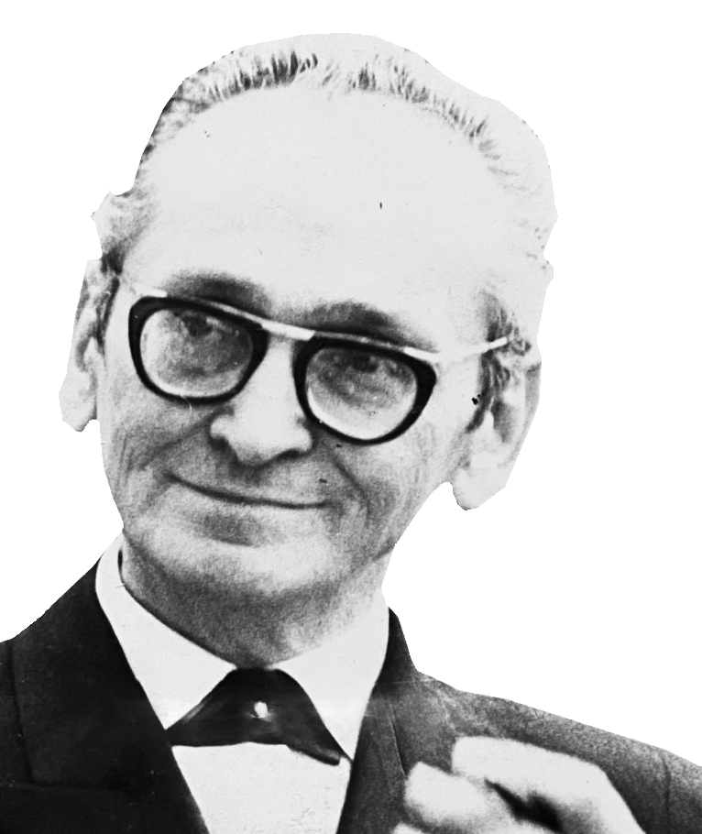
Orquesta de Osvaldo Pugliese
Orquesta de Osvaldo Pugliese
Orquesta de Osvaldo Pugliese
Orquesta de Osvaldo Pugliese
Orquesta de Osvaldo Pugliese
Con Roberto Chanel (1943 - 1944)
Con Roberto Chanel (1943 - 1944)
Con Roberto Chanel (1943 - 1944)
Con Roberto Chanel (1943 - 1944)
Con Roberto Chanel (1943 - 1944)
Nada más que un corazón (1944)
Musica: Manuel Sucher - Letra: Carlos Bahr
Nada más que un corazón (1944)
Musica: Manuel Sucher - Letra: Carlos Bahr
Nada más que un corazón (1944)
Musica: Manuel Sucher - Letra: Carlos Bahr
Nada más que un corazón (1944)
Musica: Manuel Sucher - Letra: Carlos Bahr
Nada más que un corazón (1944)
Musica: Manuel Sucher - Letra: Carlos Bahr
Farol (1943)
Musica: Virgilio Expósito - Letra: Homero Expósito
Farol (1943)
Musica: Virgilio Expósito - Letra: Homero Expósito
Farol (1943)
Musica: Virgilio Expósito - Letra: Homero Expósito
Farol (1943)
Musica: Virgilio Expósito - Letra: Homero Expósito
Farol (1943)
Musica: Virgilio Expósito - Letra: Homero Expósito
Corrientes y Esmeralda (1944)
Musica: Francisco Pracánico - Letra: Celedonio Flores
Corrientes y Esmeralda (1944)
Musica: Francisco Pracánico - Letra: Celedonio Flores
Corrientes y Esmeralda (1944)
Musica: Francisco Pracánico - Letra: Celedonio Flores
Corrientes y Esmeralda (1944)
Musica: Francisco Pracánico - Letra: Celedonio Flores
Corrientes y Esmeralda (1944)
Musica: Francisco Pracánico - Letra: Celedonio Flores
© TDJ Edmundo Fraga Milonga El Desbande 20 de Septiembre de 2024
© TDJ Edmundo Fraga Milonga El Desbande 20 de Septiembre de 2024
© TDJ Edmundo Fraga Milonga El Desbande 20 de Septiembre de 2024
© TDJ Edmundo Fraga Milonga El Desbande 20 de Septiembre de 2024
© TDJ Edmundo Fraga Milonga El Desbande 20 de Septiembre de 2024

Slide 32
Nouvelle Vague
Nouvelle Vague
Nouvelle Vague
Nouvelle Vague
Nouvelle Vague
Mala Vida (ft. Olivia Ruiz) (2010)
Mala Vida (ft. Olivia Ruiz) (2010)
Mala Vida (ft. Olivia Ruiz) (2010)
Mala Vida (ft. Olivia Ruiz) (2010)
Mala Vida (ft. Olivia Ruiz) (2010)

Slide 33
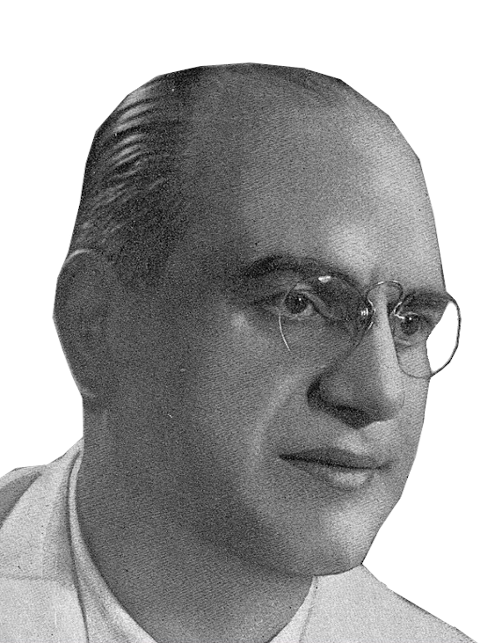
Orquesta de Francisco Lomuto
Orquesta de Francisco Lomuto
Orquesta de Francisco Lomuto
Orquesta de Francisco Lomuto
Orquesta de Francisco Lomuto
Milonga con Fernando Díaz y Jorge Omar (1938 - 1941)
Milonga con Fernando Díaz y Jorge Omar (1938 - 1941)
Milonga con Fernando Díaz y Jorge Omar (1938 - 1941)
Milonga con Fernando Díaz y Jorge Omar (1938 - 1941)
Milonga con Fernando Díaz y Jorge Omar (1938 - 1941)
No hay tierra como la mia (1939)
Musica: Charlo - Letra: Enrique Cadícamo
No hay tierra como la mia (1939)
Musica: Charlo - Letra: Enrique Cadícamo
No hay tierra como la mia (1939)
Musica: Charlo - Letra: Enrique Cadícamo
No hay tierra como la mia (1939)
Musica: Charlo - Letra: Enrique Cadícamo
No hay tierra como la mia (1939)
Musica: Charlo - Letra: Enrique Cadícamo
Parque Patricios (1941)
Musica: Francisco Laino y Antonio Radicci - Letra: Francisco Laino y Antonio Radicci
Parque Patricios (1941)
Musica: Francisco Laino y Antonio Radicci - Letra: Francisco Laino y Antonio Radicci
Parque Patricios (1941)
Musica: Francisco Laino y Antonio Radicci - Letra: Francisco Laino y Antonio Radicci
Parque Patricios (1941)
Musica: Francisco Laino y Antonio Radicci - Letra: Francisco Laino y Antonio Radicci
Parque Patricios (1941)
Musica: Francisco Laino y Antonio Radicci - Letra: Francisco Laino y Antonio Radicci
Que tiempo aquel (1938)
Musica: Francisco Lomuto - Letra: Celedonio Flores
Que tiempo aquel (1938)
Musica: Francisco Lomuto - Letra: Celedonio Flores
Que tiempo aquel (1938)
Musica: Francisco Lomuto - Letra: Celedonio Flores
Que tiempo aquel (1938)
Musica: Francisco Lomuto - Letra: Celedonio Flores
Que tiempo aquel (1938)
Musica: Francisco Lomuto - Letra: Celedonio Flores
© TDJ Edmundo Fraga Milonga El Desbande 20 de Septiembre de 2024
© TDJ Edmundo Fraga Milonga El Desbande 20 de Septiembre de 2024
© TDJ Edmundo Fraga Milonga El Desbande 20 de Septiembre de 2024
© TDJ Edmundo Fraga Milonga El Desbande 20 de Septiembre de 2024
© TDJ Edmundo Fraga Milonga El Desbande 20 de Septiembre de 2024

Slide 34
Bruce Springsteen
Bruce Springsteen
Bruce Springsteen
Bruce Springsteen
Bruce Springsteen
Paradise by the "C" (1986)
Paradise by the "C" (1986)
Paradise by the "C" (1986)
Paradise by the "C" (1986)
Paradise by the "C" (1986)

Slide 35
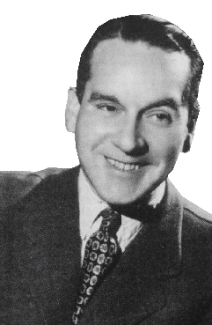
Orquesta de Enrique Rodríguez
Orquesta de Enrique Rodríguez
Orquesta de Enrique Rodríguez
Orquesta de Enrique Rodríguez
Orquesta de Enrique Rodríguez
Con Roberto Flores (1938 - 1939)
Con Roberto Flores (1938 - 1939)
Con Roberto Flores (1938 - 1939)
Con Roberto Flores (1938 - 1939)
Con Roberto Flores (1938 - 1939)
Dejame ser así (1938)
Musica: Enrique Rodríguez - Letra: Francisco Gorrindo
Dejame ser así (1938)
Musica: Enrique Rodríguez - Letra: Francisco Gorrindo
Dejame ser así (1938)
Musica: Enrique Rodríguez - Letra: Francisco Gorrindo
Dejame ser así (1938)
Musica: Enrique Rodríguez - Letra: Francisco Gorrindo
Dejame ser así (1938)
Musica: Enrique Rodríguez - Letra: Francisco Gorrindo
Vendrás alguna vez (1938)
Musica: Alfredo Malerba - Letra: Luis César Amadori
Vendrás alguna vez (1938)
Musica: Alfredo Malerba - Letra: Luis César Amadori
Vendrás alguna vez (1938)
Musica: Alfredo Malerba - Letra: Luis César Amadori
Vendrás alguna vez (1938)
Musica: Alfredo Malerba - Letra: Luis César Amadori
Vendrás alguna vez (1938)
Musica: Alfredo Malerba - Letra: Luis César Amadori
Son cosas del bandoneón (1939)
Musica: Enrique Rodríguez - Letra: Enrique Cadícamo
Son cosas del bandoneón (1939)
Musica: Enrique Rodríguez - Letra: Enrique Cadícamo
Son cosas del bandoneón (1939)
Musica: Enrique Rodríguez - Letra: Enrique Cadícamo
Son cosas del bandoneón (1939)
Musica: Enrique Rodríguez - Letra: Enrique Cadícamo
Son cosas del bandoneón (1939)
Musica: Enrique Rodríguez - Letra: Enrique Cadícamo
© TDJ Edmundo Fraga Milonga El Desbande 20 de Septiembre de 2024
© TDJ Edmundo Fraga Milonga El Desbande 20 de Septiembre de 2024
© TDJ Edmundo Fraga Milonga El Desbande 20 de Septiembre de 2024
© TDJ Edmundo Fraga Milonga El Desbande 20 de Septiembre de 2024
© TDJ Edmundo Fraga Milonga El Desbande 20 de Septiembre de 2024

Slide 36
The Bangles
The Bangles
The Bangles
The Bangles
The Bangles
Hazy Shade of Winter (2017)
Hazy Shade of Winter (2017)
Hazy Shade of Winter (2017)
Hazy Shade of Winter (2017)
Hazy Shade of Winter (2017)

Slide 37
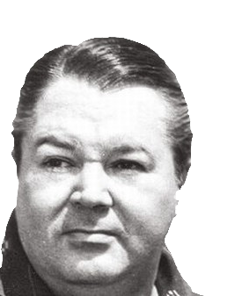
Orquesta de Aníbal Troilo
Orquesta de Aníbal Troilo
Orquesta de Aníbal Troilo
Orquesta de Aníbal Troilo
Orquesta de Aníbal Troilo
Instrumental (1941 - 1941)
Instrumental (1941 - 1941)
Instrumental (1941 - 1941)
Instrumental (1941 - 1941)
Instrumental (1941 - 1941)
El tamango (1941)
Musica: Carlos Posadas
El tamango (1941)
Musica: Carlos Posadas
El tamango (1941)
Musica: Carlos Posadas
El tamango (1941)
Musica: Carlos Posadas
El tamango (1941)
Musica: Carlos Posadas
Cordón de oro (1941)
Musica: Carlos Posadas
Cordón de oro (1941)
Musica: Carlos Posadas
Cordón de oro (1941)
Musica: Carlos Posadas
Cordón de oro (1941)
Musica: Carlos Posadas
Cordón de oro (1941)
Musica: Carlos Posadas
Guapeando (1941)
Musica: Juan Larenza
Guapeando (1941)
Musica: Juan Larenza
Guapeando (1941)
Musica: Juan Larenza
Guapeando (1941)
Musica: Juan Larenza
Guapeando (1941)
Musica: Juan Larenza
© TDJ Edmundo Fraga Milonga El Desbande 20 de Septiembre de 2024
© TDJ Edmundo Fraga Milonga El Desbande 20 de Septiembre de 2024
© TDJ Edmundo Fraga Milonga El Desbande 20 de Septiembre de 2024
© TDJ Edmundo Fraga Milonga El Desbande 20 de Septiembre de 2024
© TDJ Edmundo Fraga Milonga El Desbande 20 de Septiembre de 2024

Slide 38
Janis Joplin
Janis Joplin
Janis Joplin
Janis Joplin
Janis Joplin
Me And Bobby Mcgee (1970)
Me And Bobby Mcgee (1970)
Me And Bobby Mcgee (1970)
Me And Bobby Mcgee (1970)
Me And Bobby Mcgee (1970)

Slide 39
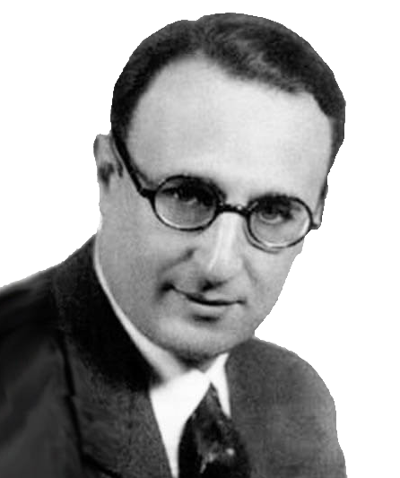
Orquesta de Edgardo Donato
Orquesta de Edgardo Donato
Orquesta de Edgardo Donato
Orquesta de Edgardo Donato
Orquesta de Edgardo Donato
Con Lita Morales y Romeo Gavioli (1940 - 1940)
Con Lita Morales y Romeo Gavioli (1940 - 1940)
Con Lita Morales y Romeo Gavioli (1940 - 1940)
Con Lita Morales y Romeo Gavioli (1940 - 1940)
Con Lita Morales y Romeo Gavioli (1940 - 1940)
Yo te amo (1940)
Musica: Edgardo Donato - Letra: Carlos Lenzi
Yo te amo (1940)
Musica: Edgardo Donato - Letra: Carlos Lenzi
Yo te amo (1940)
Musica: Edgardo Donato - Letra: Carlos Lenzi
Yo te amo (1940)
Musica: Edgardo Donato - Letra: Carlos Lenzi
Yo te amo (1940)
Musica: Edgardo Donato - Letra: Carlos Lenzi
Mi serenata (1940)
Musica: Edgardo Donato - Letra: Juan Carlos Thorry
Mi serenata (1940)
Musica: Edgardo Donato - Letra: Juan Carlos Thorry
Mi serenata (1940)
Musica: Edgardo Donato - Letra: Juan Carlos Thorry
Mi serenata (1940)
Musica: Edgardo Donato - Letra: Juan Carlos Thorry
Mi serenata (1940)
Musica: Edgardo Donato - Letra: Juan Carlos Thorry
La melodía del corazón (1940)
Musica: Fioravanti Di Cicco y Héctor Artola - Letra: Carmelo Santiago
La melodía del corazón (1940)
Musica: Fioravanti Di Cicco y Héctor Artola - Letra: Carmelo Santiago
La melodía del corazón (1940)
Musica: Fioravanti Di Cicco y Héctor Artola - Letra: Carmelo Santiago
La melodía del corazón (1940)
Musica: Fioravanti Di Cicco y Héctor Artola - Letra: Carmelo Santiago
La melodía del corazón (1940)
Musica: Fioravanti Di Cicco y Héctor Artola - Letra: Carmelo Santiago
© TDJ Edmundo Fraga Milonga El Desbande 20 de Septiembre de 2024
© TDJ Edmundo Fraga Milonga El Desbande 20 de Septiembre de 2024
© TDJ Edmundo Fraga Milonga El Desbande 20 de Septiembre de 2024
© TDJ Edmundo Fraga Milonga El Desbande 20 de Septiembre de 2024
© TDJ Edmundo Fraga Milonga El Desbande 20 de Septiembre de 2024

Slide 40
Habanot Nechama
Habanot Nechama
Habanot Nechama
Habanot Nechama
Habanot Nechama
So Far (להיות) (2007)
So Far (להיות) (2007)
So Far (להיות) (2007)
So Far (להיות) (2007)
So Far (להיות) (2007)

Slide 41
Orquesta de Ricardo Tanturi
Orquesta de Ricardo Tanturi
Orquesta de Ricardo Tanturi
Orquesta de Ricardo Tanturi
Orquesta de Ricardo Tanturi
Vals con Alberto Castillo (1941 - 1941)
Vals con Alberto Castillo (1941 - 1941)
Vals con Alberto Castillo (1941 - 1941)
Vals con Alberto Castillo (1941 - 1941)
Vals con Alberto Castillo (1941 - 1941)
Mi romance (1941)
Musica: José Raúl Iglesias - Letra: Juan Bautista Gatti
Mi romance (1941)
Musica: José Raúl Iglesias - Letra: Juan Bautista Gatti
Mi romance (1941)
Musica: José Raúl Iglesias - Letra: Juan Bautista Gatti
Mi romance (1941)
Musica: José Raúl Iglesias - Letra: Juan Bautista Gatti
Mi romance (1941)
Musica: José Raúl Iglesias - Letra: Juan Bautista Gatti
Recuerdo (1941)
Musica: Alfredo Pelaia - Letra: Alfredo Pelaia
Recuerdo (1941)
Musica: Alfredo Pelaia - Letra: Alfredo Pelaia
Recuerdo (1941)
Musica: Alfredo Pelaia - Letra: Alfredo Pelaia
Recuerdo (1941)
Musica: Alfredo Pelaia - Letra: Alfredo Pelaia
Recuerdo (1941)
Musica: Alfredo Pelaia - Letra: Alfredo Pelaia
La serenata (Mi amor) (1941)
Musica: Vicente Salerno - Letra: Samuel Aguayo
La serenata (Mi amor) (1941)
Musica: Vicente Salerno - Letra: Samuel Aguayo
La serenata (Mi amor) (1941)
Musica: Vicente Salerno - Letra: Samuel Aguayo
La serenata (Mi amor) (1941)
Musica: Vicente Salerno - Letra: Samuel Aguayo
La serenata (Mi amor) (1941)
Musica: Vicente Salerno - Letra: Samuel Aguayo
© TDJ Edmundo Fraga Milonga El Desbande 20 de Septiembre de 2024
© TDJ Edmundo Fraga Milonga El Desbande 20 de Septiembre de 2024
© TDJ Edmundo Fraga Milonga El Desbande 20 de Septiembre de 2024
© TDJ Edmundo Fraga Milonga El Desbande 20 de Septiembre de 2024
© TDJ Edmundo Fraga Milonga El Desbande 20 de Septiembre de 2024

Slide 42
Raphael
Raphael
Raphael
Raphael
Raphael
Les petits bateaux (2005)
Les petits bateaux (2005)
Les petits bateaux (2005)
Les petits bateaux (2005)
Les petits bateaux (2005)

Slide 43
Orquesta de Rodolfo Biagi
Orquesta de Rodolfo Biagi
Orquesta de Rodolfo Biagi
Orquesta de Rodolfo Biagi
Orquesta de Rodolfo Biagi
Con Jorge Ortiz (1941 - 1945)
Con Jorge Ortiz (1941 - 1945)
Con Jorge Ortiz (1941 - 1945)
Con Jorge Ortiz (1941 - 1945)
Con Jorge Ortiz (1941 - 1945)
Yuyo verde (1945)
Musica: Domingo Federico - Letra: Homero Expósito
Yuyo verde (1945)
Musica: Domingo Federico - Letra: Homero Expósito
Yuyo verde (1945)
Musica: Domingo Federico - Letra: Homero Expósito
Yuyo verde (1945)
Musica: Domingo Federico - Letra: Homero Expósito
Yuyo verde (1945)
Musica: Domingo Federico - Letra: Homero Expósito
Indiferencia (1942)
Musica: Rodolfo Biagi - Letra: Juan Carlos Thorry
Indiferencia (1942)
Musica: Rodolfo Biagi - Letra: Juan Carlos Thorry
Indiferencia (1942)
Musica: Rodolfo Biagi - Letra: Juan Carlos Thorry
Indiferencia (1942)
Musica: Rodolfo Biagi - Letra: Juan Carlos Thorry
Indiferencia (1942)
Musica: Rodolfo Biagi - Letra: Juan Carlos Thorry
Carillón de La Merced (1941)
Musica: Enrique Santos Discépolo - Letra: Enrique Santos Discépolo y Alfredo Le Pera
Carillón de La Merced (1941)
Musica: Enrique Santos Discépolo - Letra: Enrique Santos Discépolo y Alfredo Le Pera
Carillón de La Merced (1941)
Musica: Enrique Santos Discépolo - Letra: Enrique Santos Discépolo y Alfredo Le Pera
Carillón de La Merced (1941)
Musica: Enrique Santos Discépolo - Letra: Enrique Santos Discépolo y Alfredo Le Pera
Carillón de La Merced (1941)
Musica: Enrique Santos Discépolo - Letra: Enrique Santos Discépolo y Alfredo Le Pera
© TDJ Edmundo Fraga Milonga El Desbande 20 de Septiembre de 2024
© TDJ Edmundo Fraga Milonga El Desbande 20 de Septiembre de 2024
© TDJ Edmundo Fraga Milonga El Desbande 20 de Septiembre de 2024
© TDJ Edmundo Fraga Milonga El Desbande 20 de Septiembre de 2024
© TDJ Edmundo Fraga Milonga El Desbande 20 de Septiembre de 2024

Slide 44
Avicii
Avicii
Avicii
Avicii
Avicii
Wake Me Up (2013)
Wake Me Up (2013)
Wake Me Up (2013)
Wake Me Up (2013)
Wake Me Up (2013)

Slide 45
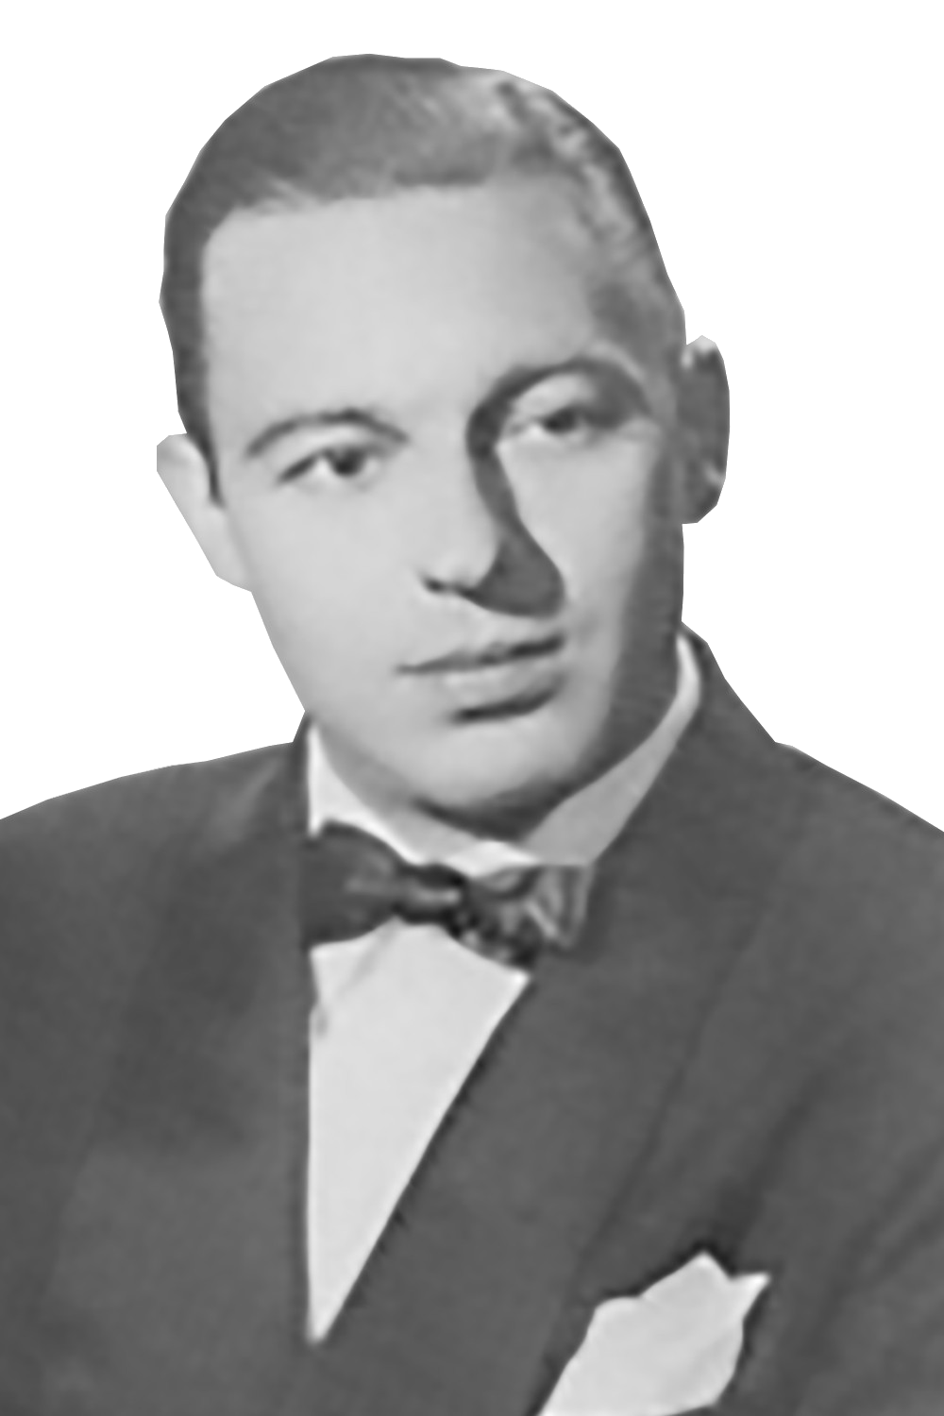
Orquesta de Ricardo Malerba
Orquesta de Ricardo Malerba
Orquesta de Ricardo Malerba
Orquesta de Ricardo Malerba
Orquesta de Ricardo Malerba
Con Orlando Medina (1942 - 1943)
Con Orlando Medina (1942 - 1943)
Con Orlando Medina (1942 - 1943)
Con Orlando Medina (1942 - 1943)
Con Orlando Medina (1942 - 1943)
Gitana rusa (1942)
Musica: Juan Sánchez Gorio - Letra: Horacio Sanguinetti
Gitana rusa (1942)
Musica: Juan Sánchez Gorio - Letra: Horacio Sanguinetti
Gitana rusa (1942)
Musica: Juan Sánchez Gorio - Letra: Horacio Sanguinetti
Gitana rusa (1942)
Musica: Juan Sánchez Gorio - Letra: Horacio Sanguinetti
Gitana rusa (1942)
Musica: Juan Sánchez Gorio - Letra: Horacio Sanguinetti
Remembranza (Remembranzas) (1943)
Musica: Mario Melfi - Letra: Mario Battistella
Remembranza (Remembranzas) (1943)
Musica: Mario Melfi - Letra: Mario Battistella
Remembranza (Remembranzas) (1943)
Musica: Mario Melfi - Letra: Mario Battistella
Remembranza (Remembranzas) (1943)
Musica: Mario Melfi - Letra: Mario Battistella
Remembranza (Remembranzas) (1943)
Musica: Mario Melfi - Letra: Mario Battistella
La piba de los jazmines (1943)
Musica: Ricardo Malerba y Dante Smurra - Letra: Julio Navarrine
La piba de los jazmines (1943)
Musica: Ricardo Malerba y Dante Smurra - Letra: Julio Navarrine
La piba de los jazmines (1943)
Musica: Ricardo Malerba y Dante Smurra - Letra: Julio Navarrine
La piba de los jazmines (1943)
Musica: Ricardo Malerba y Dante Smurra - Letra: Julio Navarrine
La piba de los jazmines (1943)
Musica: Ricardo Malerba y Dante Smurra - Letra: Julio Navarrine
© TDJ Edmundo Fraga Milonga El Desbande 20 de Septiembre de 2024
© TDJ Edmundo Fraga Milonga El Desbande 20 de Septiembre de 2024
© TDJ Edmundo Fraga Milonga El Desbande 20 de Septiembre de 2024
© TDJ Edmundo Fraga Milonga El Desbande 20 de Septiembre de 2024
© TDJ Edmundo Fraga Milonga El Desbande 20 de Septiembre de 2024

Slide 46
Olivia Rodrigo
Olivia Rodrigo
Olivia Rodrigo
Olivia Rodrigo
Olivia Rodrigo
Vampire (2023)
Vampire (2023)
Vampire (2023)
Vampire (2023)
Vampire (2023)

Slide 47
Orquesta de Juan D'Arienzo
Orquesta de Juan D'Arienzo
Orquesta de Juan D'Arienzo
Orquesta de Juan D'Arienzo
Orquesta de Juan D'Arienzo
Con Héctor Mauré (1941 - 1971)
Con Héctor Mauré (1941 - 1971)
Con Héctor Mauré (1941 - 1971)
Con Héctor Mauré (1941 - 1971)
Con Héctor Mauré (1941 - 1971)
Amarras (1944)
Musica: Carlos Marchisio - Letra: Carmelo Santiago
Amarras (1944)
Musica: Carlos Marchisio - Letra: Carmelo Santiago
Amarras (1944)
Musica: Carlos Marchisio - Letra: Carmelo Santiago
Amarras (1944)
Musica: Carlos Marchisio - Letra: Carmelo Santiago
Amarras (1944)
Musica: Carlos Marchisio - Letra: Carmelo Santiago
El olivo (1941)
Musica: Antonio Scatasso y Domingo Julio Vivas - Letra: Carlos Cabral
El olivo (1941)
Musica: Antonio Scatasso y Domingo Julio Vivas - Letra: Carlos Cabral
El olivo (1941)
Musica: Antonio Scatasso y Domingo Julio Vivas - Letra: Carlos Cabral
El olivo (1941)
Musica: Antonio Scatasso y Domingo Julio Vivas - Letra: Carlos Cabral
El olivo (1941)
Musica: Antonio Scatasso y Domingo Julio Vivas - Letra: Carlos Cabral
Tierrita (1941)
Musica: Agustín Bardi - Letra: Jesús Fernández Blanco
Tierrita (1941)
Musica: Agustín Bardi - Letra: Jesús Fernández Blanco
Tierrita (1941)
Musica: Agustín Bardi - Letra: Jesús Fernández Blanco
Tierrita (1941)
Musica: Agustín Bardi - Letra: Jesús Fernández Blanco
Tierrita (1941)
Musica: Agustín Bardi - Letra: Jesús Fernández Blanco
La cumparsita (1971)
Musica: Gerardo Matos Rodriguez - Letra: Gerardo Matos Rodriguez
La cumparsita (1971)
Musica: Gerardo Matos Rodriguez - Letra: Gerardo Matos Rodriguez
La cumparsita (1971)
Musica: Gerardo Matos Rodriguez - Letra: Gerardo Matos Rodriguez
La cumparsita (1971)
Musica: Gerardo Matos Rodriguez - Letra: Gerardo Matos Rodriguez
La cumparsita (1971)
Musica: Gerardo Matos Rodriguez - Letra: Gerardo Matos Rodriguez
© TDJ Edmundo Fraga Milonga El Desbande 20 de Septiembre de 2024
© TDJ Edmundo Fraga Milonga El Desbande 20 de Septiembre de 2024
© TDJ Edmundo Fraga Milonga El Desbande 20 de Septiembre de 2024
© TDJ Edmundo Fraga Milonga El Desbande 20 de Septiembre de 2024
© TDJ Edmundo Fraga Milonga El Desbande 20 de Septiembre de 2024

